Slide 1


Taller
1er. Encuentro
SERVICIO COMUNITARIO
2026
Instituto Universitario de Tecnología para la Informática

Slide 2
Instituto Universitario de Tecnología para la Informática
AUTORIDADES
Director Nacional.
DR. Wilfredo Illas Ramírez.
Coordinadora de la Extensión Acarigua.
MSC. Milexa Gutiérrez de Castillo.
Coordinadora de la Especialidad Análisis de Sistema.
ING. Eglee Rivas

Slide 3
Instituto Universitario de Tecnología para la Informática
RESPONSABLE DEL SERVICIO COMUNITARIO
Abg. y Psic. Naida Aguirre de Linares
Correo: naidaguirreb@ Hotmail,com
Teléfono:
0255-0414-5012445

Slide 4
Instituto Universitario de Tecnología para la Informática
SEMANA 1 | SEMANA 2 | SEMANA 3 | SEMANA 4 | SEMANA 12.
1er. Encuentro Conociendo sobre el Taller de Servicio Comunitario. Formación de Equipos de Trabajo. Instrumentos: Diagnóstico, Sistematización del Problema (Problema-Necesidad) y Árbol del Problema. | Validación formal del Escenario de Trabajo. Solicitud y Entrega de la Carta de Postulación al Responsable del Servicio Comunitario por Facultad. | 3. Encuentro “Plan de Formulación del proyecto: Población, Muestra, Justificación y Objetivos/Propósitos Contextualización del Problema | Comienzo del Servicio Comunitario, Revisión del informe, en las siguiente semanas, así como seguimiento de la ejecución del servicio comunitario. | Culminación del Servicio Comunitario.

Slide 5

Instituto Universitario de Tecnología para la Informática
ASPECTOS LEGALES DEL
SERVICIO COMUNITARIO
CONSTITUCIÓN DE LA REPÚBLICA BOLIVARIANA DE VENEZUELA
DECLARACIÓN DE LOS DERECHOS HUMANOS
LEY DE SERVICIO COMUNITARIO DEL ESTUDIANTE DE EDUCACIÓN SUPERIOR
LEY DE SERVICIO COMUNITARIO DEL ESTUDIANTE DE EDUCACIÓN SUPERIOR

Slide 6



Instituto Universitario de Tecnología para la Informática
¿QUÉ ES EL SERVICIO COMUNITARIO?
Es una actividad mediante la cual los estudiantes de educación superior aplican en las comunidades los conocimientos científicos, técnicos, culturales y humanísticos adquiridos durante su formación académica, para cooperar con su participación en el desarrollo y mejoramiento de la calidad de vida de las comunidades (LSCEES artículo 4)

Slide 7

Instituto Universitario de Tecnología para la Informática
Los profesionales y técnico Superior están exentos del requisito de Ley.
Deben presentar antes de la Semana 8
el fondo negro autenticado (papel fotográfico), ante el Departamento de Admisión y Control de Estudios

Slide 8
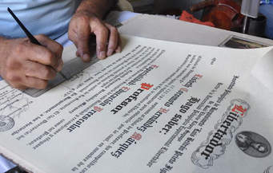
Instituto Universitario de Tecnología para la Informática
¿ES OBLIGATORIO O NO?
El Servicio Comunitario del estudiante es un requisito para la obtención del título de pre-grado en la Educación Superior, por lo tanto es obligatorio. (artículo 1)

Slide 9



Instituto Universitario de Tecnología para la Informática
¿SI REALIZÓ O REALICÉ TRABAJO VOLUNTARIADO SE CONSIDERA SERVICIO COMUNITARIO?
NO. Es fundamental que el estudiante pueda ejecutar el servicio comunitario de acuerdo a su perfil académico de la carrera que cursa.
ANÁLISIS DE SISTEMA
ADMINISTRACIÓN INDUSTRIAL
ELECTRÓNICA

Slide 10
Instituto Universitario de Tecnología para la Informática
¿QUÉ SE BUSCA CON EL SERVICIO COMUNITARIO?
Fomentar en el estudiante los valores de solidaridad, responsabilidad social y compromiso con la comunidad como norma ética y ciudadana.
Retribuir a la sociedad venezolana el beneficio de la formación en educación superior recibida.
Establecer y estimular vínculos permanentes entre EL IUTEPI y su entorno, a través del diseño y desarrollo de proyectos que permitan mejorar la calidad de vida de la población.
Contribuir a la formación del capital social en el país a través del Aprendizaje-Servicio. (articulo 7)

Slide 11

Instituto Universitario de Tecnología para la Informática
¿LA PRESTACIÓN DEL SERVICIO COMUNITARIO SE HACE EN GRUPO O INDIVIDUAL?
Grupal o Individual:
el número de integrantes estará en función de la complejidad del proyecto seleccionado por el prestador del Servicio Comunitario.

Slide 12
Instituto Universitario de Tecnología para la Informática
¿CUÁNTAS HORAS DEBO CUMPLIR EN EL SERVICIO COMUNITARIO?
Debes cumplir mínimo, 120 horas académicas presenciales, efectivas y verificables. El IUTEPI adaptará la duración del Servicio Comunitario a su régimen académico. (artículo 8 LSCEES)

Slide 13
Instituto Universitario de Tecnología para la Informática
¿PUEDO SUGERIR LA COMUNIDAD PARA INICIAR EL SERVICIO COMUNITARIO?
Si. Siempre y cuando cuente con un proyecto que recoja las necesidades sentidas de la comunidad.

Slide 14


Instituto Universitario de Tecnología para la Informática
¿DONAR DINERO (Bs.) EQUIVALE
A HORAS CUMPLIDAS?
NO. Se toma en cuenta sólo las gestiones que realice en pro del proyecto (donativos en especies o en dinero), las cuales se ponderan en horas gestionadas en las instituciones proveedoras de los donativos.
≠

Slide 15
Instituto Universitario de Tecnología para la Informática
¿Si Falto a los Encuentros del Taller
(Justificado o no)
puedo perderlo?
SI. Para aprobar el “ Servicio Comunitario”, es necesario la asistencia completa y su participación en cada una de las Actividades, tanto en Modalidad Presencial y virtual.

Slide 16

Instituto Universitario de Tecnología para la Informática
Conformar Equipos de Trabajo
Disponen de 10 minutos para formar Equipo
Considerar la cantidad de integrantes que van a conformar el equipo mínima 3 máximo 5.
En la hoja entregada especificar: Expediente, Nombre Completo y número de teléfono.

Slide 17

Instituto Universitario de Tecnología para la Informática
¿Qué es un Proyecto?
«Un proyecto es una planificación de un conjunto de actividades relacionadas y coordinadas entre si para alcanzar objetivos específicos delimitado por un presupuesto y , calidades establecidas previamente en un lapso de tiempo previamente definido» Wikipedia
«Un proyecto es la búsqueda de una solución inteligente al planteamiento de un problema, la cual tiende a resolver una necesidad humana». Baca, G.(2010)

Slide 18


Instituto Universitario de Tecnología para la Informática
Proyectos Comunitarios
Conjunto de actividades concretas, interrelacionadas y coordinadas entre sí, que se realizan con el fin de generar determinados bienes y servicios capaces de satisfacer necesidades o resolver problemas comunitarios.
Los proyectos sociales comunitarios tienen como propósito resolver un problema o satisfacer una necesidad importante de un determinado sector de la población, para lo cual se pueden aplicar diferentes enfoques, el más utilizado de los cuales es el denominado Marco Lógico.

Slide 19

Instituto Universitario de Tecnología para la Informática
¿MEDIANTE QUÉ INSTRUMENTO SE EJECUTA LA PRESTACIÓN DEL SERVICIO COMUNITARIO?
Mediante proyectos elaborados respondiendo a las necesidades de las comunidades, los cuales deberán ser presentados por escrito donde se incluya la necesidad detectada en la comunidad, el planteamiento del problema, la justificación, los objetivos y el enfoque metodológico. (articulo 23)

Slide 20

Instituto Universitario de Tecnología para la Informática
Sistematización del Problema
La sistematización es entendido como un proceso que pretende ordenar una serie de elementos, pasos, etapas, con el fin de otorgar jerarquías a los diferentes elementos.
Sirve para formular preguntas que se derivan del problema planteado.

Slide 21
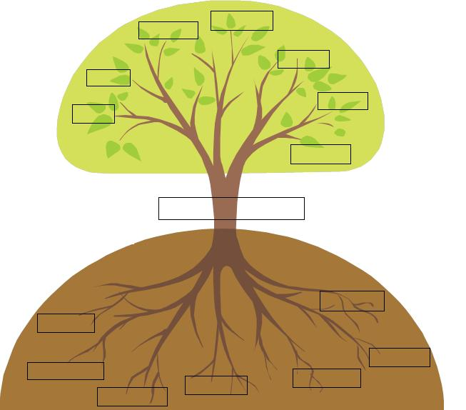
Instituto Universitario de Tecnología para la Informática
Árbol del Problema
Es una técnica que se emplea para identificar una situación negativa (problema central), la cual se intenta solucionar mediante la intervención del proyecto utilizando una relación de tipo causa-efecto.
Es una situación insatisfactoria que puede modificarse.
Realidad cuyos efectos son insatisfactorios, en un momento determinado.

Slide 22
Instituto Universitario de Tecnología para la Informática
Árbol del Problema
¿Cómo se redacta el problema?
Desconocimiento de las herramientas de emprendimiento
No hay pesticidas
Falta de motivación en los artesano comunidad
La cosecha es
destruida por plagas
INCORRECTO
CORRECTO
¿Qué se debe considerar?
Un problema NO ES un tema, un sector, una solución, ausencia de solución o un área. Es una situación insatisfactoria.

Slide 23
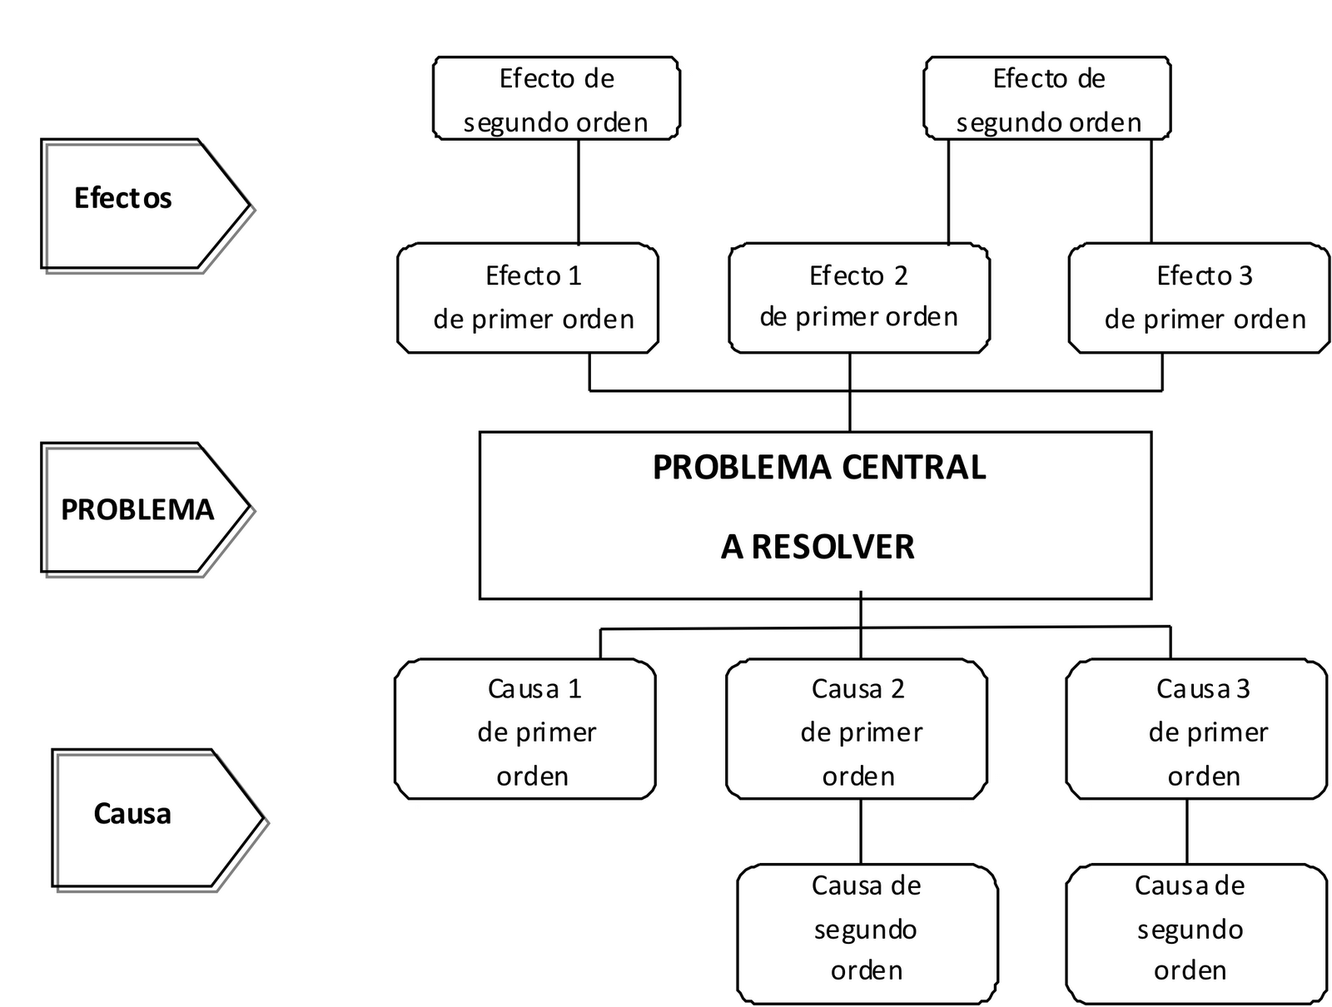
Instituto Universitario de Tecnología para la Informática
Árbol del Problema

Slide 24
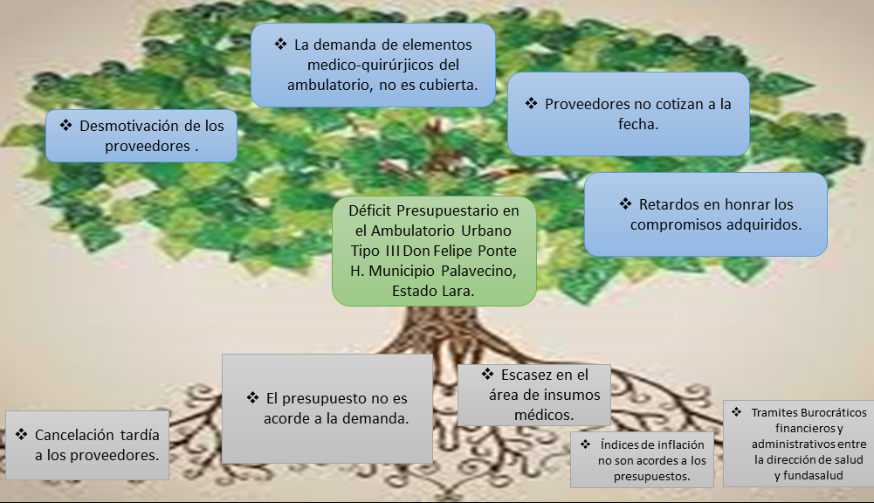
Instituto Universitario de Tecnología para la Informática
Árbol del Problema

Slide 25


Instituto Universitario de Tecnología para la Informática
RECURSOS DE ESTUDIANTES
A DISTANCIA
Aula Virtual
Correo Institucional

Slide 26
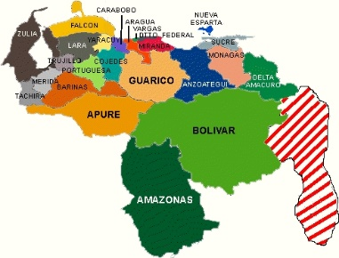
Instituto Universitario de Tecnología para la Informática
Estudiante Modalidad a Distancia
Pueden trabajar individual o también en equipo de mínimo 2 personas máximo 3, con participación en la misma ciudad.
El Seguimiento de sus Actividades del Taller será exclusivamente por aulas virtual. Y es necesario tomar en cuenta las instrucciones en el aula virtual al momento de cada entrega.

Slide 27


Instituto Universitario de Tecnología para la Informática

Slide 28
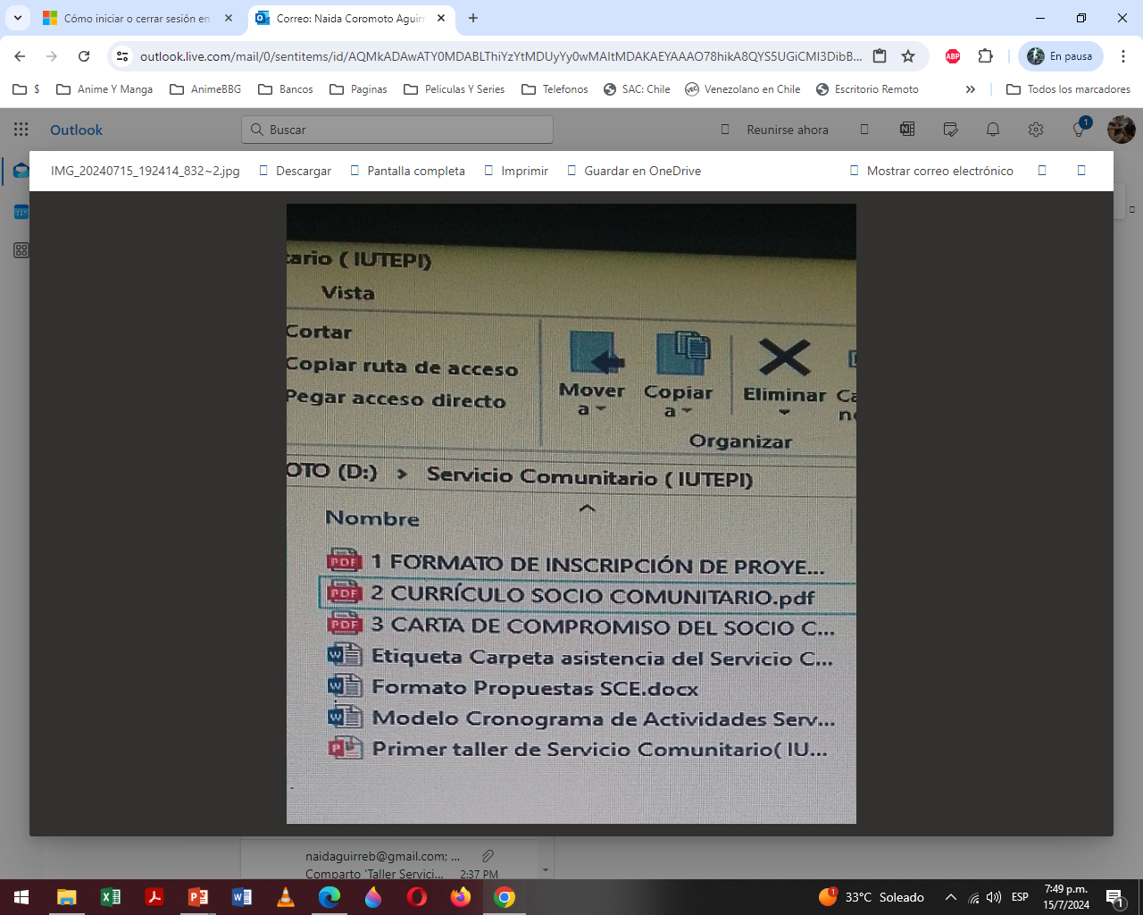
Instituto Universitario de Tecnología para la Informática
Formatos a utilizar en el servicio comunitarios

Slide 29
Instituto Universitario de Tecnología para la Informática
GRACIAS

